Slide 1


Le bénévolat (Leçon 2)

Slide 2
Objectifs
Comprendre l’importance du bénévolat pour les
gens qui souffrent
Utiliser le conditionnel et l’imparfait dans les
constructions avec “si...”
Apprendre à résumer et à mettre en valeur les idées-clés d’un texte et d’un passage écouté

Slide 3
Que faites-vous pendant votre temps libre?
Consacrez-vous du temps aux autres?
Avez-vous déjà fait une mission de bénévolat?

Slide 4
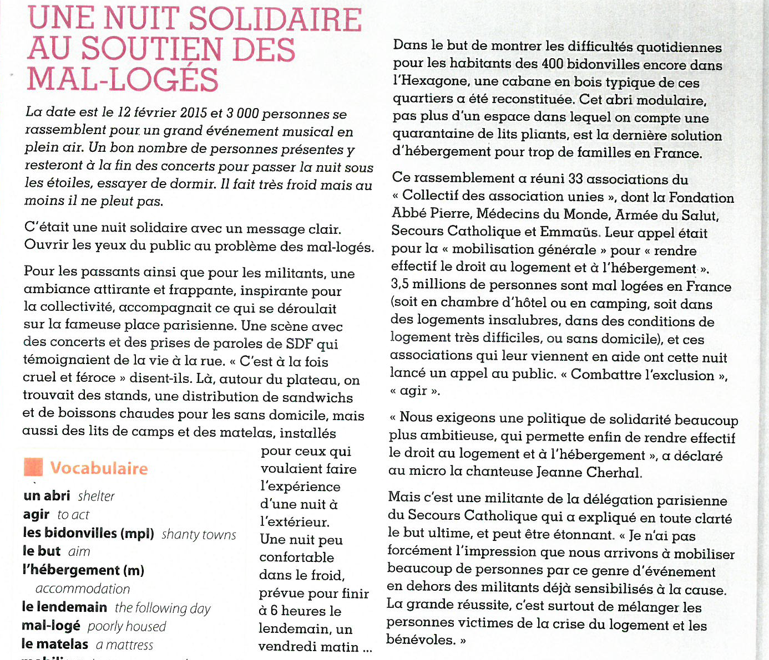
Lisez le texte et répondez aux questions

Slide 5
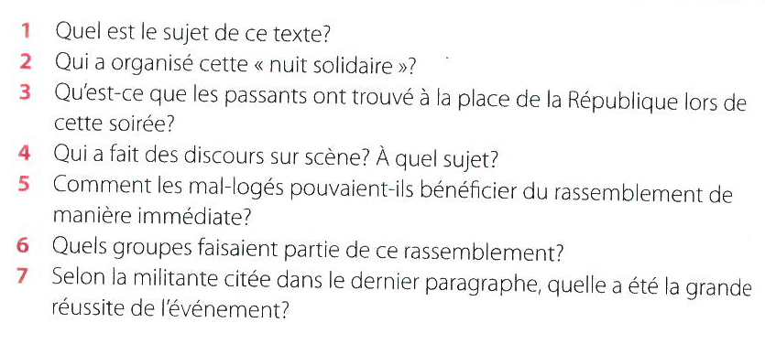
Répondez aux questions

Slide 6
Répondez aux questions
1 Il s’agit d’un événement musical en plein air pour soutenir les mal-logés.
2 Trente-trois associations du « Collectif des associations unies » ont organisé cet événement.
3 On a trouvé des concerts, des discours, des stands, des lits de camp et des matelas, et une cabane de bidonville reconstituée.
4 Des personnes sans domicile ont parlé de la vie à la rue.
5 Ils pouvaient obtenir des sandwichs et des boissons chaudes, et ils pouvaient y dormir.
6 la Fondation Abbé Pierre, Médecins du Monde, Armée du Salut, Secours Catholique, et Emmaüs
7 La grande réussite, c’était de mélanger les personnes victimes de la crise du logement et les bénévoles.

Slide 7
Traduction possible
In order to show the daily difficulties faced by the people living in the 400 shantytowns that still exist in France, a wooden shed typical of those neighbourhoods has been reconstructed. This modular shelter in which there is just enough space for 40 folding beds is the latest living solution for too many families in France.

Slide 8

Travail d’écoute sur Kerboodle p.57 / ex 3a
1 rues
2 repas
3 apprentissage
4 prêts
5 soigner
6 justificatif
7 soutenue
8 fournir
La transcription est sur Kerboodle.

Slide 9
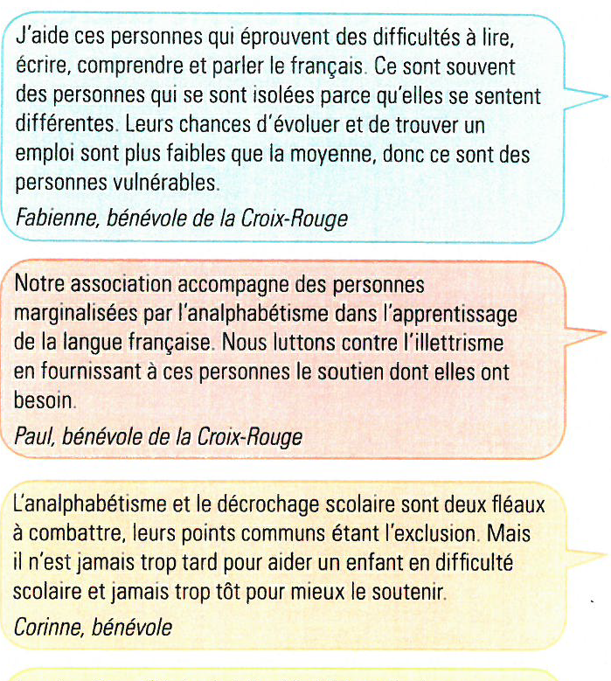
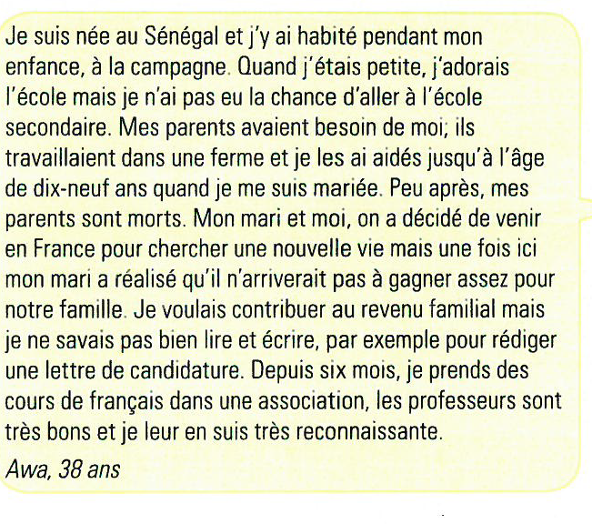
Lisez les textes et répondez aux questions

Slide 10
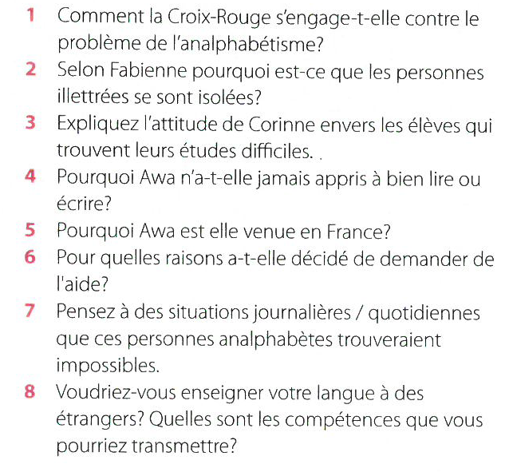
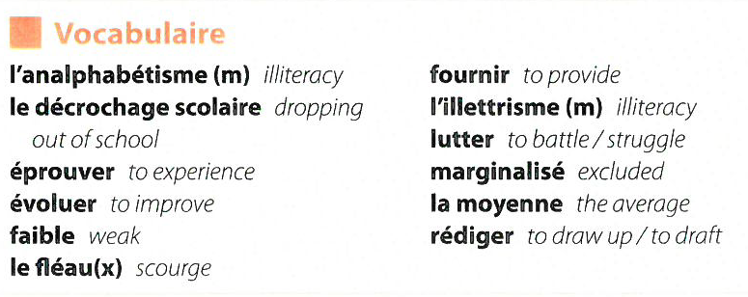
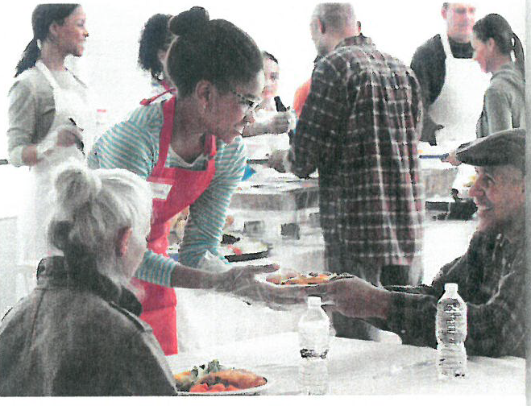
Lisez les textes et répondez aux questions

Slide 11
réponses aux questions
1 La Croix-Rouge aide ceux qui ont du mal à écrire, lire, comprendre et parler le français. / La Croix-Rouge soutient et accompagne les personnes qui en ont besoin.
2 Elles se sentent différentes / ne peuvent pas trouver d’emploi.
3 Il faut lutter contre les fléaux comme l’analphabétisme et le décrochage scolaire. / Il n’est jamais trop tard pour soutenir un élève en difficulté.
4 Elle n’a pas eu la chance d’aller à l’école secondaire. Elle a dû aider ses parents avec le travail de la ferme.
5 Elle est venue en France avec son mari après la mort de ses parents.
Elle voulait contribuer au revenu familial en trouvant un emploi en France.
7 Personal response – examples might include: lire son courrier / retirer de l’argent au distributeur / faire le plein d’essence / lire une adresse / remplir un chèque / trouver son chemin sur un plan.
8 Personal response

Slide 12
Autre travail d’écoute
Kerboodle p.54 / ex 1
1 ND 2 V 3 F 4 ND 5 V 6 ND
La transcription est sur Kerboodle.

Slide 13
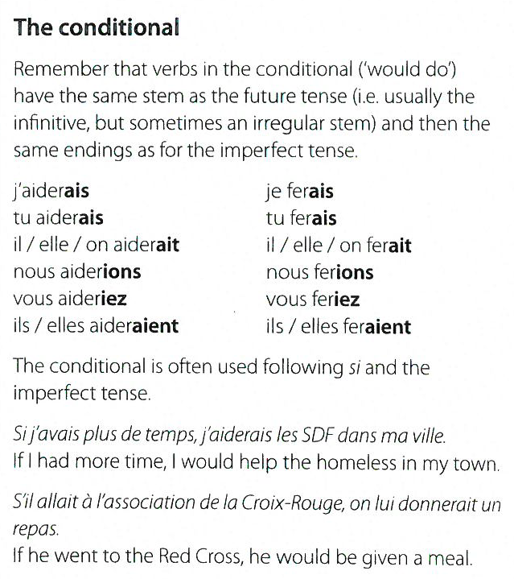
Un peu de grammaire ...

Slide 14
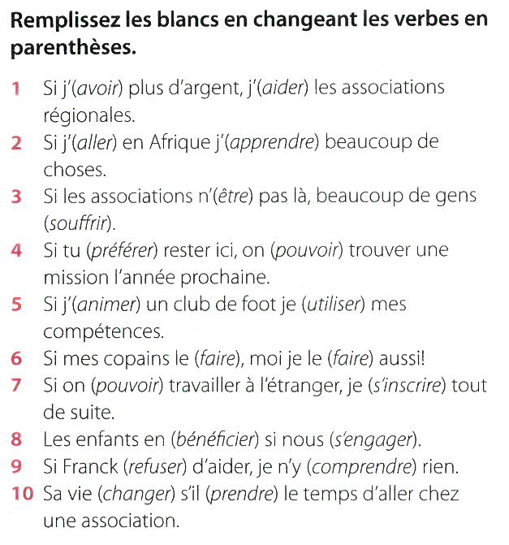
Un peu de grammaire ...

Slide 15
Un peu de grammaire ...
1 avais, aiderais
2 allais, apprendrais
3 étaient, souffriraient
4 préférais / préfères, pourrait
5 animais, utiliserais
6 faisaient, ferais
7 pouvait, m’inscrirais
8 bénéficieraient, nous engagions
9 refusait, comprendrais
10 changerait, prenait

